Slide 1

Научно-учебная группа «Управление надежностью на предприятиях» Доклад подготовлен в ходе проведения исследования Проект № 24-00-024 «Развитие методов прогнозирования показателей надежности электронных модулей» в рамках Программы «Научный фонд Национального исследовательского университета «Высшая школа экономики» (НИУ ВШЭ)» в 2024 г.
Департамент электронной инженерии
Московский институт электроники и математики им. А.Н. Тихонова
Москва
10.09.2024 г.
Доклад «Структура информационной системы для поддержки надежности и качества выпускаемых электронных модулей российскими предприятиями»
Докладчик
Мешочков Данила Михайлович студент 4 года обучения - ОП “ИТСС”

Slide 2



Московский институт электроники и математики им. А.Н. Тихонова
Управление надежностью электронных изделий на этапах жизненного цикла
Развитие методов прогнозирования показателей надежности электронных модулей
Развертывание
Развертывается на сервере МИЭМа. Под нас в конфиге nginx выделен proxy: s1.dev.asonika-k.ru/format-quality
Под наши нужды выделен кластер Kubernetes.
Сами составные части веб-приложения обернуты в docker контейнеры и крутятся на кластере, взаимодействуя между собой

Slide 3
Московский институт электроники и математики им. А.Н. Тихонова
Управление надежностью электронных изделий на этапах жизненного цикла
Развитие методов прогнозирования показателей надежности электронных модулей
Межмодульное взаимодействие
/
/api
Postgres clusterip
Frontend nodeport
Backend nodeport
SVC:
Frontend pod
Backend pod
postgres pod
Pods:

Slide 4
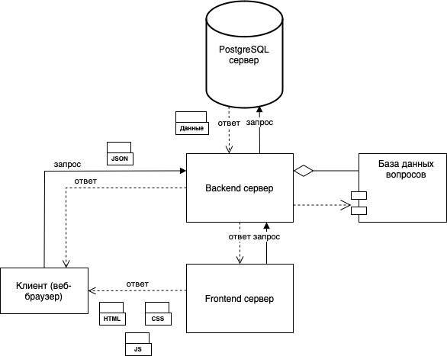
Московский институт электроники и математики им. А.Н. Тихонова
Управление надежностью электронных изделий на этапах жизненного цикла
Развитие методов прогнозирования показателей надежности электронных модулей
Диаграмма взаимодействия

Slide 5
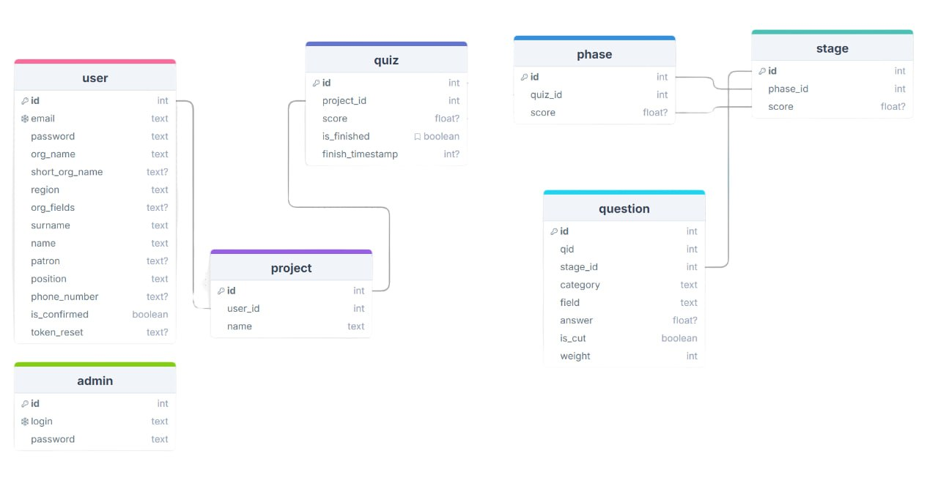
Московский институт электроники и математики им. А.Н. Тихонова
Управление надежностью электронных изделий на этапах жизненного цикла
Развитие методов прогнозирования показателей надежности электронных модулей
Структура базы данных

Slide 6
Московский институт электроники и математики им. А.Н. Тихонова
Управление надежностью электронных изделий на этапах жизненного цикла
Развитие методов прогнозирования показателей надежности электронных модулей
Структура бэкенда
Report
Незащищен:
Защищен:
Auth
API
Profile
Quiz
Phase
Project
Stage
Question

Slide 7
Московский институт электроники и математики им. А.Н. Тихонова
Управление надежностью электронных изделий на этапах жизненного цикла
Развитие методов прогнозирования показателей надежности электронных модулей
Структура фронтенда
/info
Root /
X
RootBoundary
/profile
/confirm_email/:token
QuizWrapper /quiz
Auth /auth
/:id
/recover/:token
/:id/result
/:id/result/:category
/login
/forgot
/register

Slide 8
Научно-учебная группа «Управление надежностью на предприятиях» Доклад подготовлен в ходе проведения исследования Проект № 24-00-024 «Развитие методов прогнозирования показателей надежности электронных модулей» в рамках Программы «Научный фонд Национального исследовательского университета «Высшая школа экономики» (НИУ ВШЭ)» в 2024 г.
Департамент электронной инженерии
Московский институт электроники и математики им. А.Н. Тихонова
Москва
10.09.2024 г.
Доклад «Структура информационной системы для поддержки надежности и качества выпускаемых электронных модулей российскими предприятиями»
Докладчик
Мешочков Данила Михайлович студент 4 года обучения - ОП “ИТСС”

